Slide 1
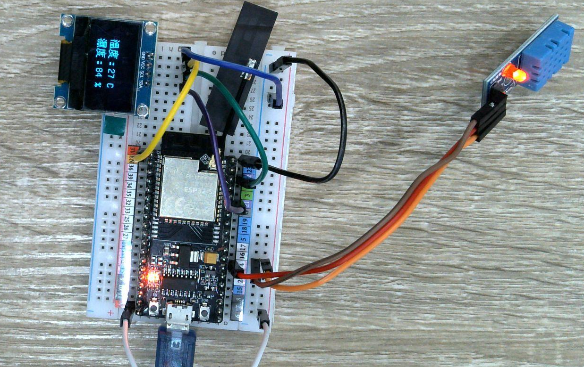
OLED顯示器
twgo.io/oled0

Slide 2
接線
OLED ESP32
GND GND
VDD(CC) 3.3V (5V)
SCL(K) 22 (SCL)
SDA 21 (SDA)

Slide 3
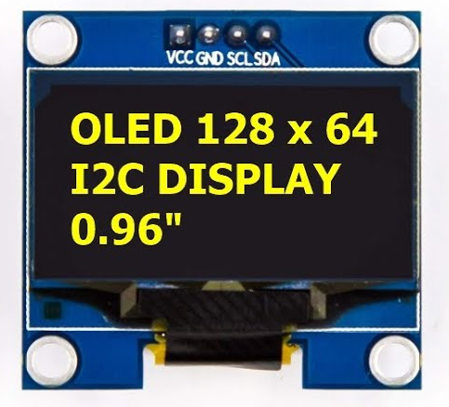
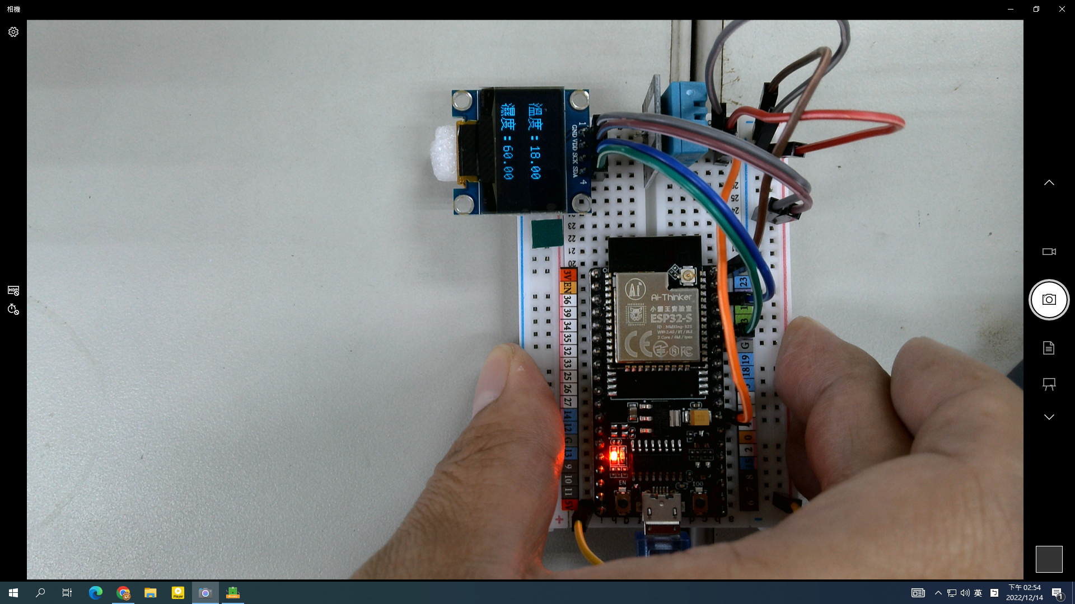
U8G2程式庫
Arduino線上版本的U8G2中文字非常少，會有缺字，台灣MAKER群協力製作(主要為益師傅)的u8g2程式庫可支援七千字
U8G2程式庫下載：twgo.io/vygya
範例程式下載：https://twgo.io/oleds
（0,0） x
y
（128,64）

Slide 4
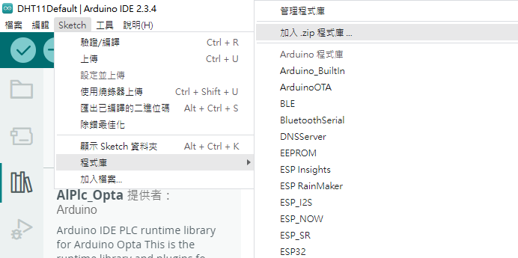
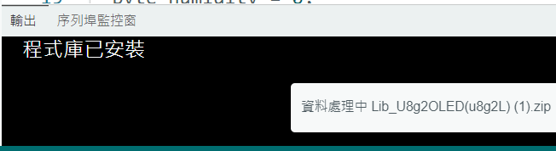
離線版本程式庫安裝
1. 下載壓縮檔(不用解開)
2. 草稿碼sketch/程式庫/
加入zip
3. 如果事先已經安裝其他版本，請先移除

